Slide 1
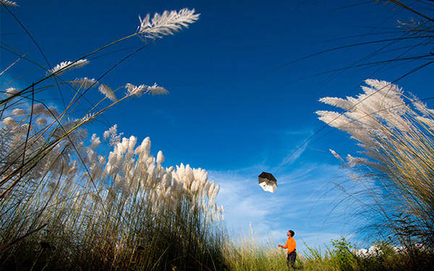
স্বাগতম

Slide 2
শিক্ষক পরিচিতি
নামঃ নাসরিন সুলতানা
পদবিঃ সহকারী শিক্ষক
দক্ষিণ গুথুমা সরকারি প্রাথমিক বিদ্যালয়
পরশুরাম, ফেনী।

Slide 3
পাঠ পরিচিতি
বিষয়ঃ বাংলাদেশ ও বিশ্বপরিচয়
শ্রেণিঃ ৩য়
সাধারণ পাঠঃ পরিবেশ সংরক্ষণ ও উন্নয়ন
বিশেষ পাঠঃ আমাদের চারপাশে------পরিবেশ দূষণ

Slide 4
শিখনফল
পরিবেশ কি তা বলতে পারবে।
পরিবেশ দূষনের কারণগুলো শনাক্ত করতে পারবে।
পরিবেশ দূষনের কারণগুলো সম্পর্কে ছোট ছোট প্রশ্নের উত্তর লিখতে পারবে।

Slide 5
নিরাপদ পরিবেশ সৃষ্টিঃ গানের মাধ্যমে

Slide 6
পাঠ শিরোনামঃ পরিবেশ দূষণ

Slide 7
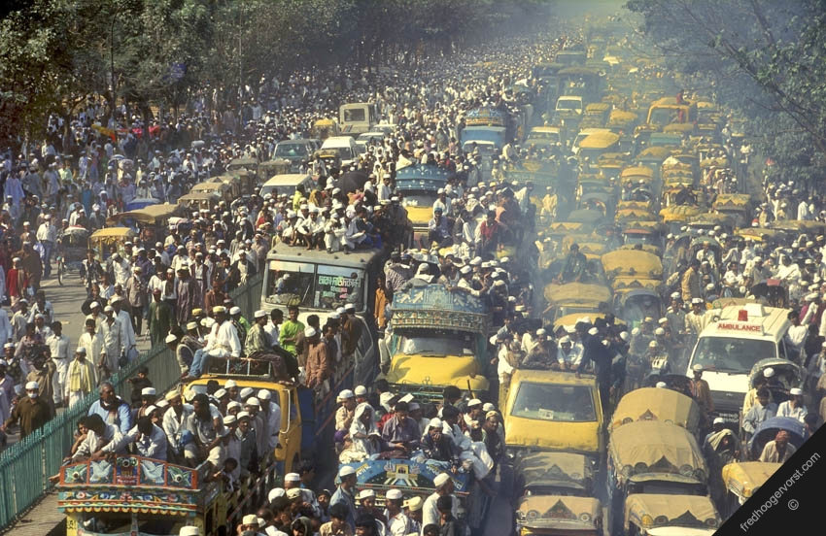
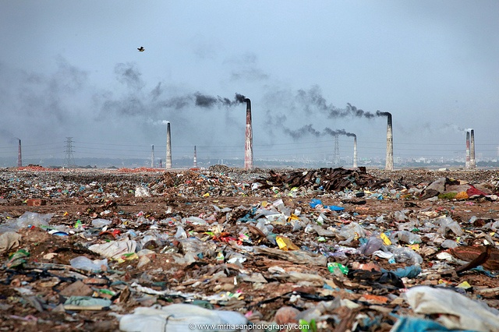
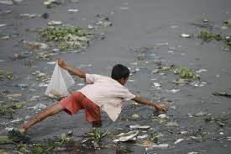
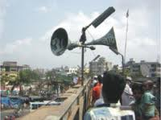
উপস্থাপন
ছবিগুলো দেখ ও চিন্তা কর।

Slide 8

পরিবেশ দূষনের কারণগুলো বাস্তবে পর্যবেক্ষণ
কর এবং একাকি চিন্তা কর
পরিবেশ দূষণের কারণগুলো এক এক করে বল।
যেখানে সেখানে মলমূত্র ত্যাগ করে।
যেখানে সেখানে কফ, থুথু, ফেলে।
গাড়ির কালো ধোঁয়া।কলকারখানার বর্জ্য পানিতে ফেলে।
উচ্চ শব্দে মাইক বাজানো।
জমিতে কীটনাশক বেশি ব্যবহার করা।
এভাবে মানুষ নানাভাবে পরিবেশ দূষণ করে *

Slide 9
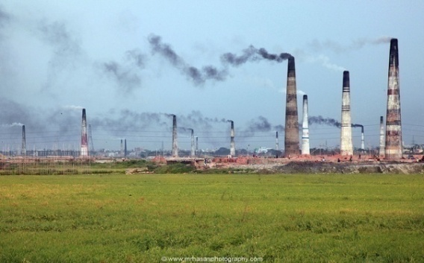
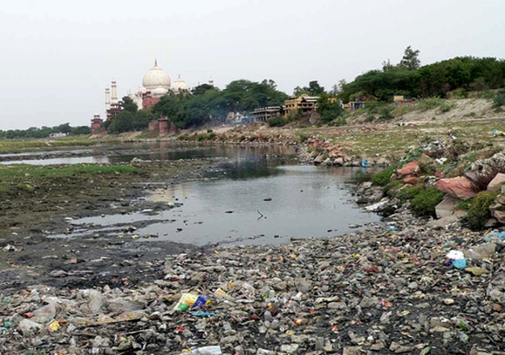
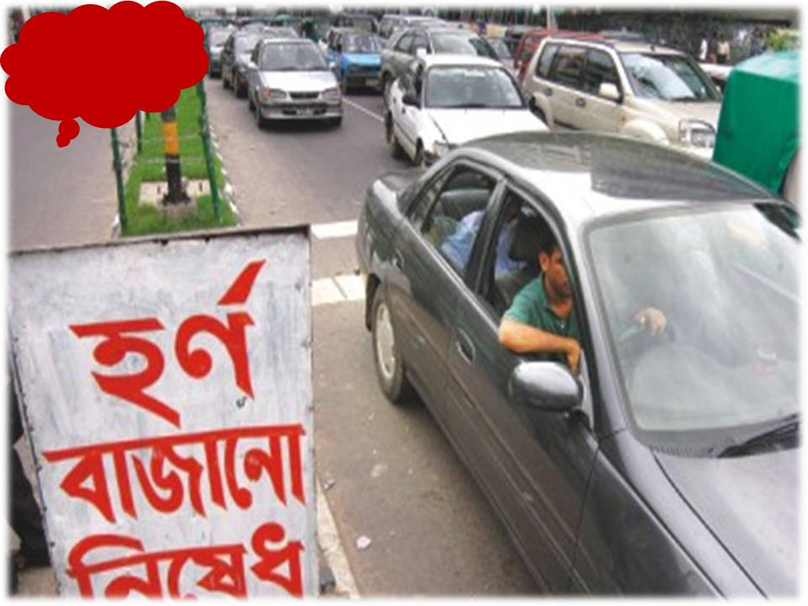
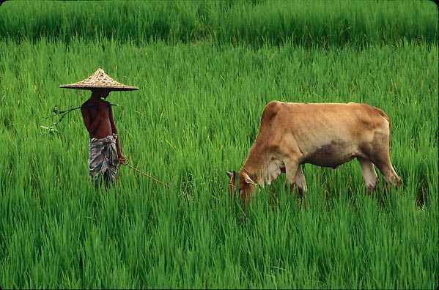
এবার আমরা নিচের ছবিতে দেখি মানুষ কীভাবে পরিবেশ দূষণ করে
ইটের ভাটার ধোঁয়া
পরিবেশদূষণ
পানিতে ময়লা আবর্জনা ফেলা
জোরে হর্ণ বাজানো
জমিতে কীটনাশকের ব্যবহার করা

Slide 10
দলীয় কাজ
পরিবেশ দূষনের কারণগুলো দলে আলোচনা করে খাতায় লিখ।
পাঠ্যাংশটি নীরবে পড়

Slide 11
মূল্যায়ন
৩) পরিবেশ কী একক ভাবে জিজ্ঞাসা করে
৪)পরিবেশ দূষনের ৩টি কারণ খাতায় লিখ
৫) ছবি দেখিয়ে পরিবেশ দূষনের কারণগুলো বলতে দিয়ে

Slide 12
পরিকল্পিত কাজ
পরিবেশ দূষনের কারণগুলোর চার্ট তৈরি করে আনবে

Slide 13
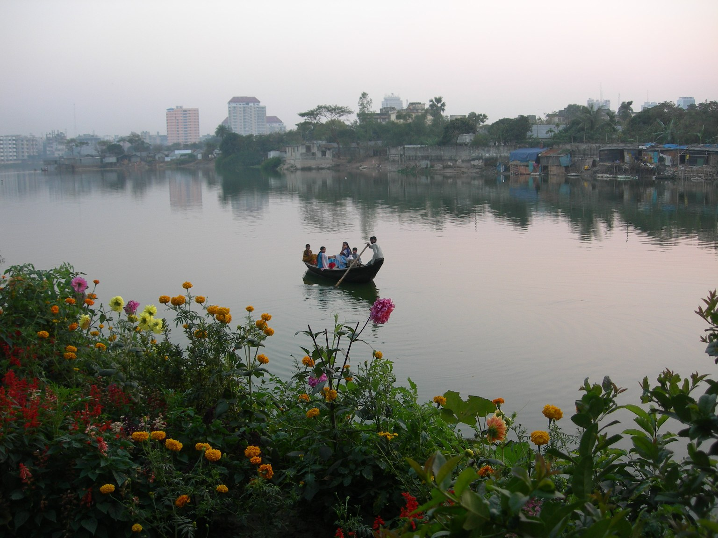
ধন্যবাদ

